Slide 1
THREE.JS
Arkadiusz Przysławski

Slide 2
CO TO JEST?
Three.js to biblioteka JavaScript, która pozwala na tworzenie trójwymiarowych aplikacji i animacji przeglądarkowych. Pozwala na łatwe tworzenie grafiki 3D, kamer, świateł, materiałów i innych elementów potrzebnych do tworzenia realistycznych, interaktywnych scen 3D.

Slide 3
NA CZYM się skupimy?
Skupimy się na ładowaniu modelu 3d w formacie GLTF oraz jego rotacji wokół własnej osi.
Będziemy potrzebować do tego
Jak w tytule, THREE.JS
GLTFLoader

Slide 4

Jak DODAĆ DO NASZEGO PROJEKTU?

Slide 5
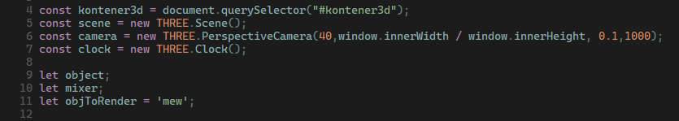
DeklarACJA zmiennych
Kontener3d – kontener z html'a w którym będzie renderowany model.
Scene - pozwala ustawić, co i gdzie ma być renderowane przez Three.js. Tutaj umieszczamy obiekty, światła i kamery.
Camera – po prostu kamera ( pole widzenia=40,proporcje ekranu).
Ostatnie dwa atrybuty to bliska i daleka płaszczyzna przycinania. Oznacza to, że obiekty znajdujące się bliżej do kamery niż wartość 0.1 ( w tym przypadku) lub dalej niż 1000 (w tym przypadku) nie będą renderowane.
Clock - Obiekt do śledzenia czasu. Używa performance.now, jeśli jest dostępne, w przeciwnym razie powraca do mniej dokładnego Date.now.
Object - służy do przechowywania obiektu 3D załadowanego z pliku GLTF.
Mixer - służy do obsługi animacji zastosowanych do załadowanego obiektu 3D.

Slide 6
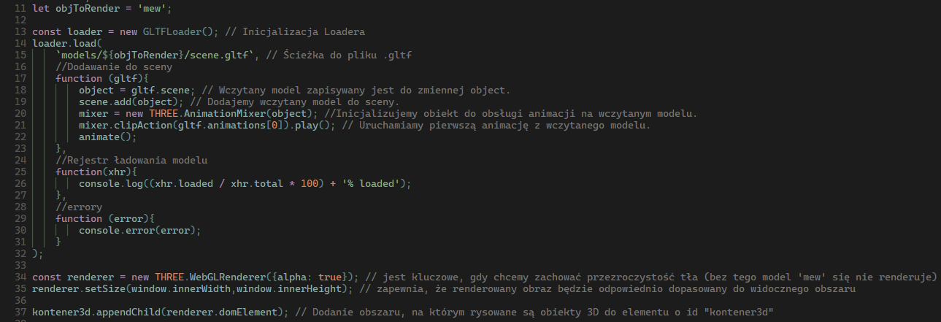
Jak załadować model?

Slide 7
Światła

Slide 8
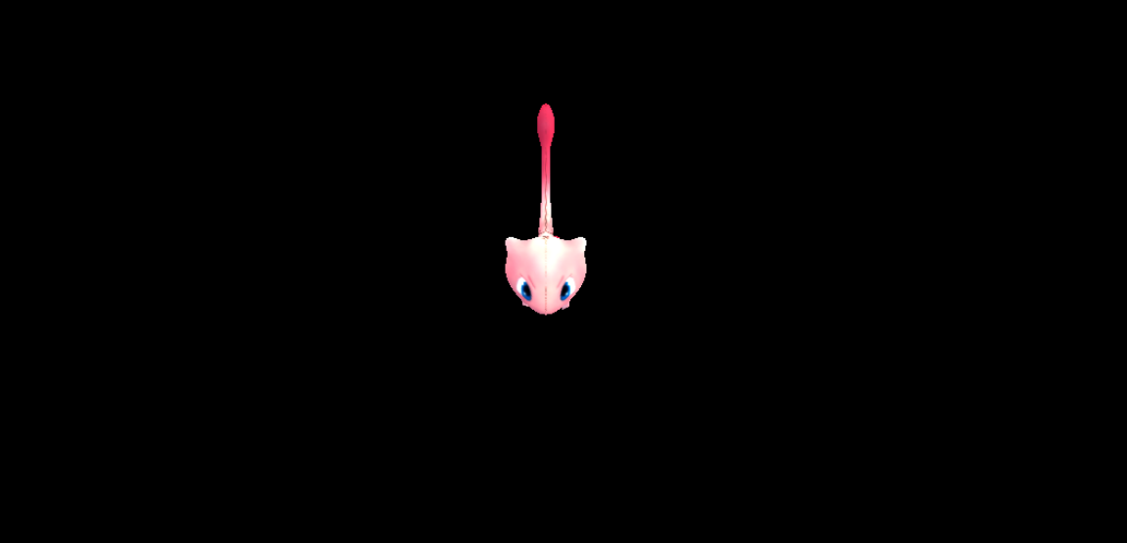
Narazie wygląda to tak

Slide 9
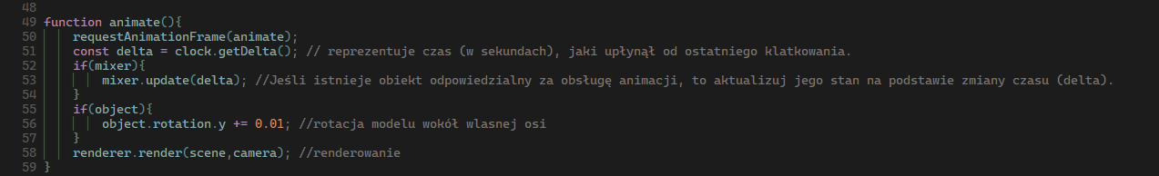
Animowanie modelu

Slide 10
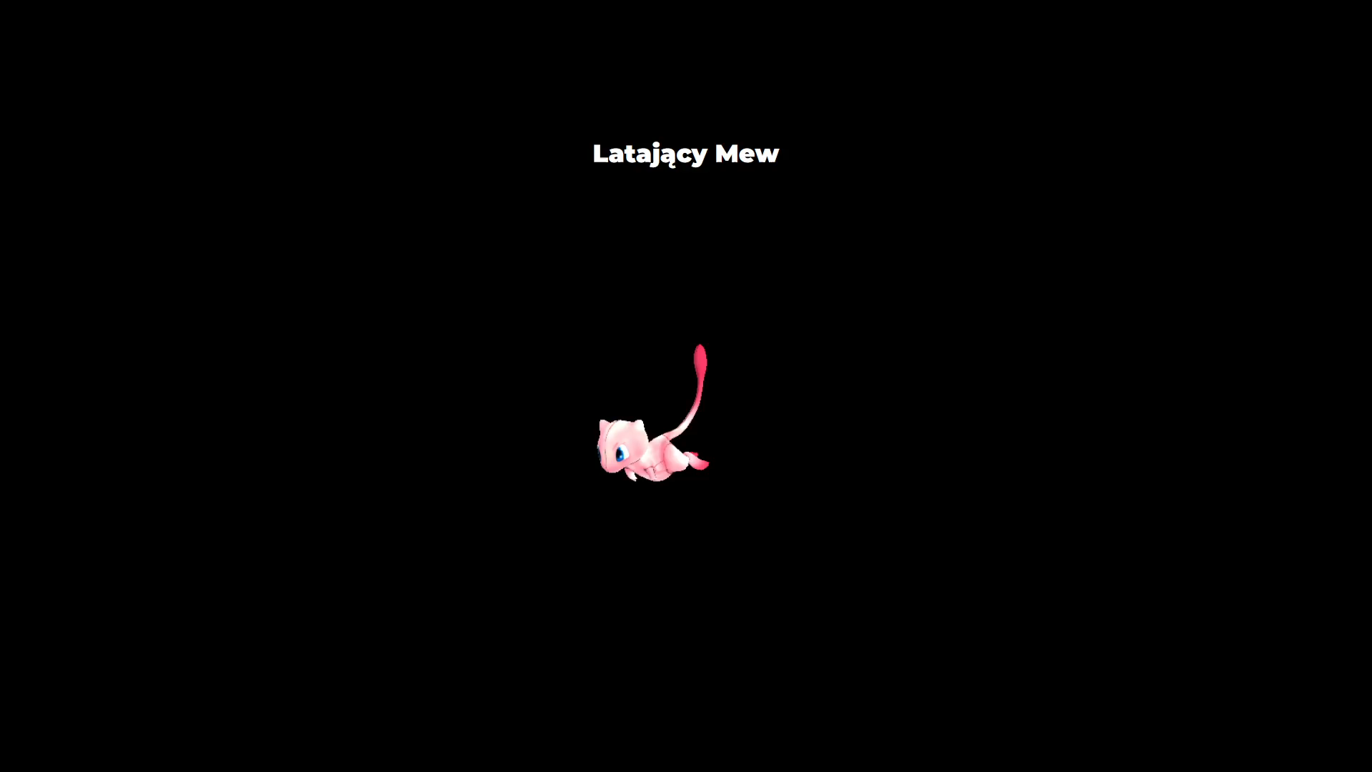
REZULTAT KOŃCOWY

Slide 11

Zmienianie wielkości okna
Ta funkcja obsługuje zdarzenie zmiany rozmiaru okna przeglądarki. Po każdej zmianie rozmiaru, dostosowuje proporcje kamery, aktualizuje jej macierz projekcji, i zmienia rozmiar renderera, aby zachować spójność między renderowaniem a rzeczywistym rozmiarem widocznego obszaru. Działa to w celu zapewnienia responsywności i poprawnego wyświetlania sceny Three.js na różnych urządzeniach i rozdzielczościach ekranu.

Slide 12
ŹRÓDŁA
https://threejs.org/docs/#manual

